Slide 1
ZABAVA U SNJEGOGRADU
3. C

Slide 2
Zabava u SnjegoGradu
Bio jednom jedan grad po imenu SnjegoGrad. Bio je šaren i pun mašte. U tom je gradu bila snjegonačelnica po imenu Danica. Danica je imala i dva ministra: Crvenku i Plavka.
Oni su puno morali raditi. Crvenka je išla u slastičarnicu kad god bi snjegonačelnica bila gladna. Stanovnici SnjegoGrada imali su snjegomobile.
SnjegoGrad je imao i svog ljubimca: mačku Sivku. Mačka Sivka bila je zadužena za zabavu kada bi neki stanovnik SnjegoGrada bio tužan ili povrijeđen.
Snjegonačelnica Danica je primijetila da nijedan stanovnik nema metlu. Tada se jako razočarala. Svi snjegovići morali su naći metle i urediti stan. Svatko od njih pronašao je svoju metlu i stavio je u neki dio kućice.
Snjegović koji nije obavio zadatak, mora pisati snjegozadaću bez pomoći. To im se nije dopalo. Radije bi se igrali i sanjkali.
Jelena Vitko

Slide 3
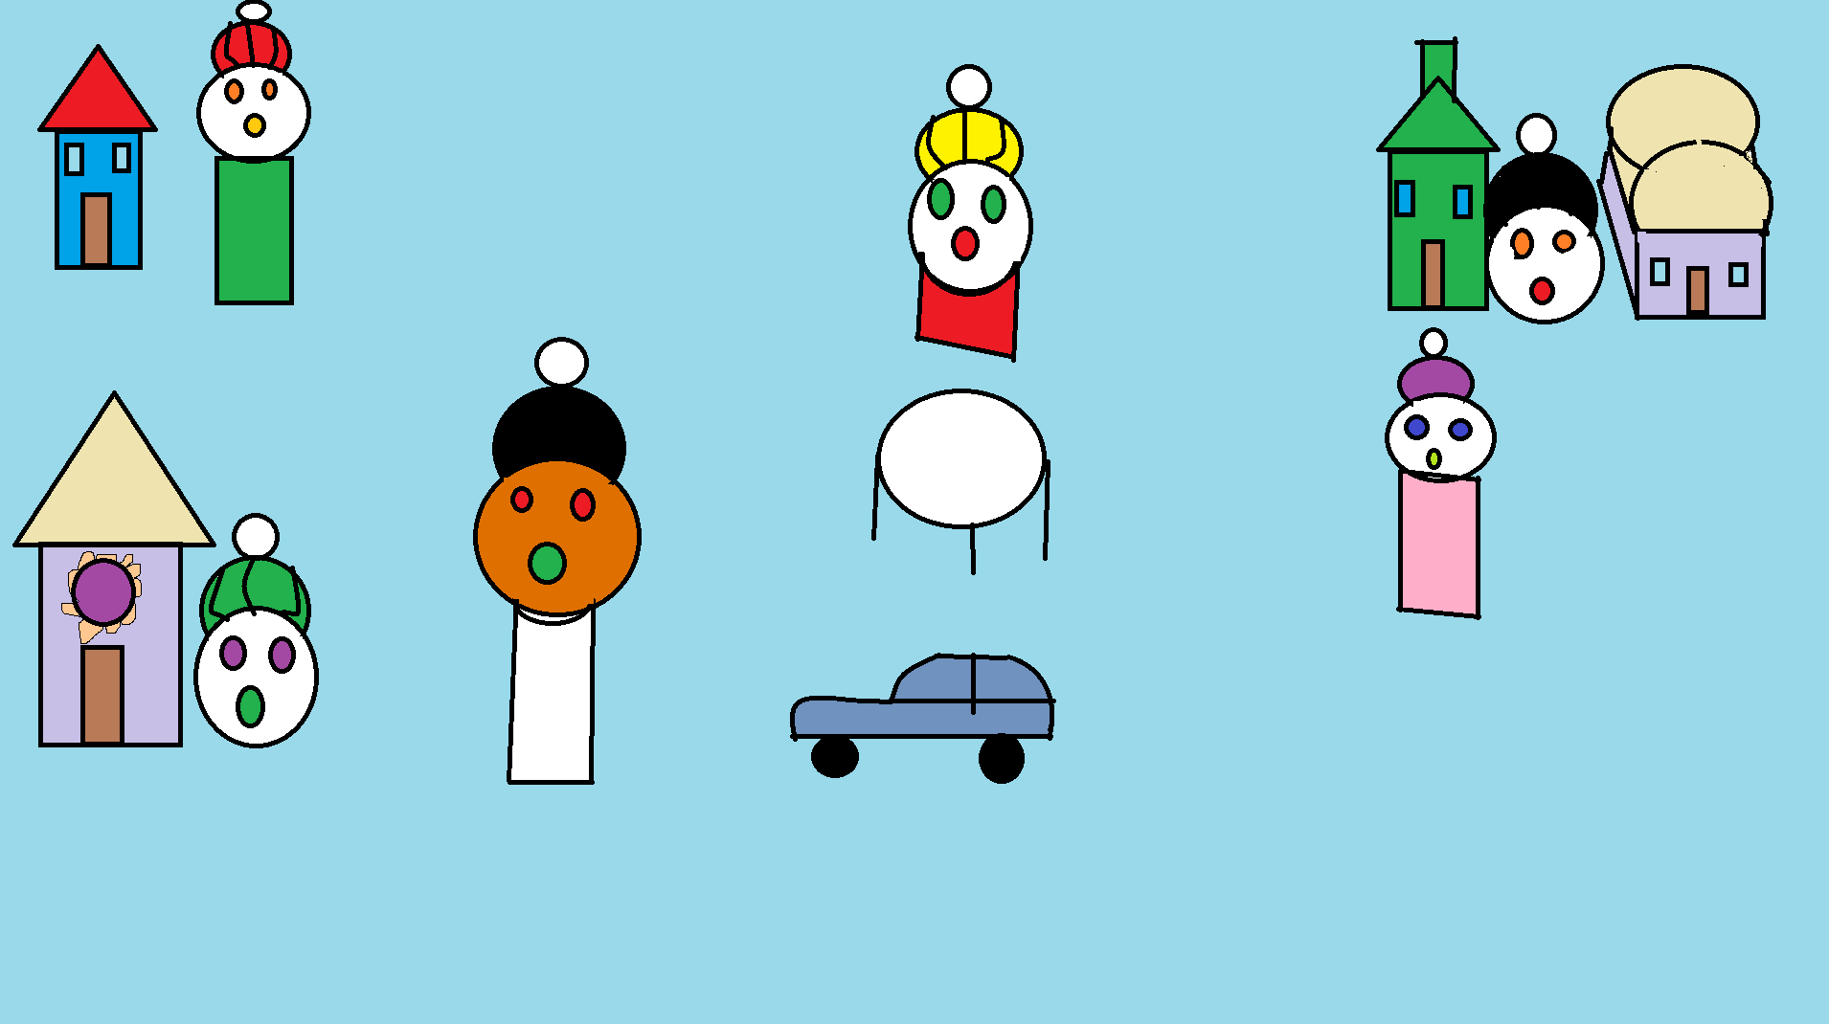
Zabava u SnjegoGradu
Jednog dana u SnjegoGrad je došao novi snjegović. Nije znao ništa o gradu. Gradonačelnica mu je rekla - dobro došli.
Snjegović se čudio jer je vidio jako veliki grad. Mali stanovnik SnjegoGrada pitao je - jesi li ti novi stanovnik našeg grada?
Snjegović je rekao da je došao na odmor.
Danica mu je ponudila dvije kuće. Mogao je izabrati koju želi. Htio je zelenu.
Na kraju odmora pitao je gradonačelnicu može li kupiti zelenu kuću. Danica mu je dozvolila da ostane koliko god želi. I tako snjegović ostane.
Pozvao je prijatelje da ga posjete. I prijatelji su odlučili ostati u SnjegoGradu. Svaki dan su se dobro zabavljali, tako da nisu mogli prestati. Nisu više htjeli otići. Zbog toga su morali naći posao u SnjegoGradu. Snjegovići su uživali kao nikada.
Niko Cicvarić

Slide 4
Zabava SnjegoGradu
Snjegonačelnica Danica šetala je po SnjegoGradu i ugledala na nebu letećeg snjegovića. Zvao se šareni propeler i nikako nije mogao prestati letjeti.
Snjegomama Danica je bila jako vesela jer imali su novog stanovnika. Pozvala je sve ostale da upoznaju novog člana.
Prva na redu bila je ministrica Crvenka. A nakon nje Zelenko. Nakon upoznavanja došao je red i na ručak. Šareni propeler je sve pojeo i Danica ga je nagradila tako da mu je naredila da sutra ne radi. To je značilo da može cijeli dan odmarati.
Šareni propeler je odmarao i ljenčario dok su svi ostali radili. Svi su bili ljubomorni. Ali načelnica ih nije slušala. Bili su jako ljuti na Danicu zbog takve odluke. Baš zato sami su ga htjeli naučiti lekciju: kad netko radi, svi moraju raditi. On je mislio da je najbolji od svih, ali nije znao što mu se sprema.
Kada su snjegovići ušli u njegovu kućicu da mu to kažu, on je pozvao Danicu u pomoć. Htio je da ih otjera.
Lara Juren

Slide 5
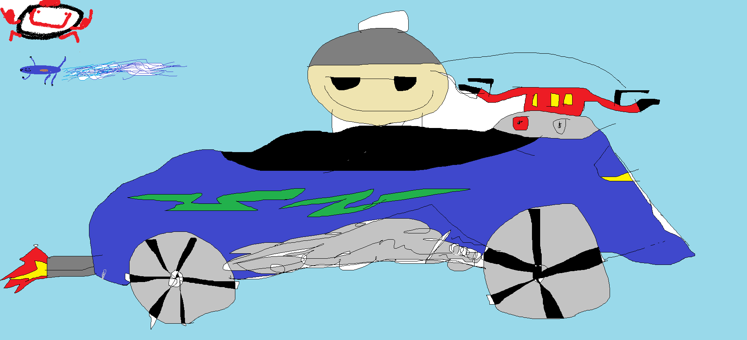
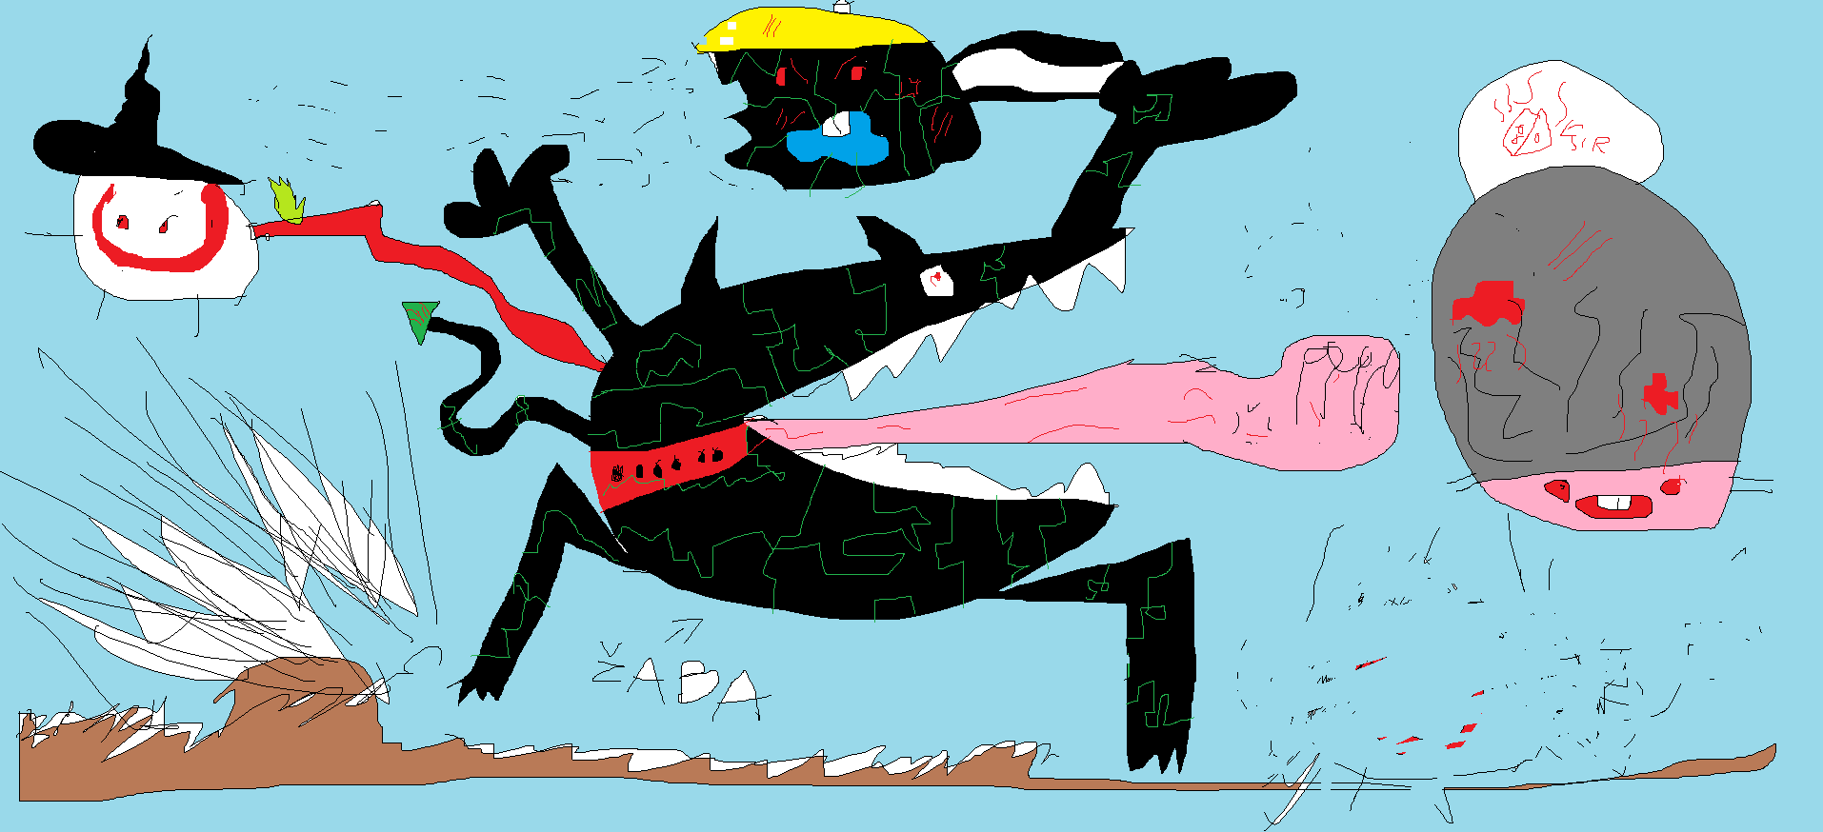
Zabava u SnjegoGradu
Bio je divan dan sve dok nije došla velika ogromna crna kocka sa zelenim crtama, velika žaba. A na žabi je sjedio jako ljuti Žućko. Ljutio se zato što gradonačelnica želi da sve bude ljubičasto. Zato je njegova velika žaba pojela gradonačelnicu.
Žućko je napokon bio sretan. Čak je postao i novi gradonačelnik. Sve se promijenilo. No, nakon par dana Žućku je ipak bilo žao gradonačelnice pa je naredio žabi da je ispljune. Tako je i bilo. Sad je i Danica bila ljuta, ali su svi opet živjeli zajedno.
Žaba je snjegovićima postala novi ljubimac. Naučili su je da bude dobra i pomaže drugima. Napravili su joj čak i kučicu i obojali je žuto. I drugima se žuta kućica jako svidjela.
U proljeće, pojavili su se mali šareni kukci, ali vrijedna žaba je sve to riješila. Pojela ih je. Žaba je dobila djecu koja su bila veća od Žućka.
Toma Kos

Slide 6
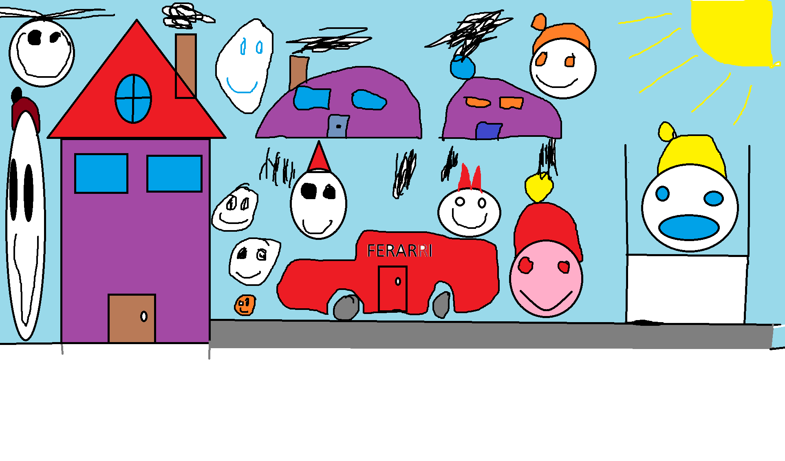
Zabava u SnjegoGradu
U SnjegoGradu bilo je puno djece i velika galama. Cijeli SnijegoGrad je bio pun malih snjegovića. Djeca su sve uništila. Bili su jako znatiželjni i sve su kuće istražili. Plavko je sve rekao gradonačelnici. Svakom djetetu dala je kaznu. Jedan je morao biti samo u kući. Drugi je morao biti sluga i sve raditi. A treći je morao čistiti.
Djeca su odlučila otići u MaštoGrad i tamo živjeti u drvenoj kući na drvetu. Kuhali su juhu od snijega i piletinu. Istraživali su Maštograd. Skoro ih je pojeo Tik Tak krokodil i od njega su pobjegli. Kad ih je napao kapetan Kuka odlučili su otići u DivoGrad. U DivoGradu živjeli su div Ivo pod nadimkom Pivo i div Joža pod nadimkom Koža. Djeca su napravila kuću u zemlji. Istraživali su DivoGrad i skoro su ih napali divovi i dinosauri. Pripitomili su dinosaura Mirka. Mirko je mogao letjeti pa su djeca letjela na njegovim leđima. Letjeli su natrag u SnjegoGrad da vide što ima tamo novoga.
Luka Matijaščić

Slide 7
Zabava u SnjegoGradu
Jednog sunčanog dana u Snjegogradu Danica je razmišljala kako prirediti zabavu za snjegoviće. Pogledala je u ormar i shvatila da nema prikladnu haljinu.
Pozvala je Plavka i Crvenku i rekla im da joj kupe ljubičastu haljinu. Krenuli su u snjegodućan u potragu. Tražili su i tražili, ali haljinu nisu našli. Vratili su se do gradonačelnice i rekli joj da nema haljine kakvu bi htjela.
Danica je morala zvati krojačicu koja će je sašiti. Krojačica je rekla da će se potruditi napraviti što ljepšu haljinu, ali gradonačelnici mora uzeti mjere.
Dva tjedna kasnije krojačica je donijela gotovu ljubičastu haljinu. Gradonačelnica je bila jako vesela. To je bila najljepša haljina koju je u životu vidjela. Rekla je poštaru Zelenku da svima uruči pozivnicu za zabavu. Svi su bili pozvani. Crvenka i Plavko sve su pripremili. Zabava je bila odlična.
Svi su se dobro proveli, a najviše gradonačelnica Danica.
Marta Matijaščić

Slide 8
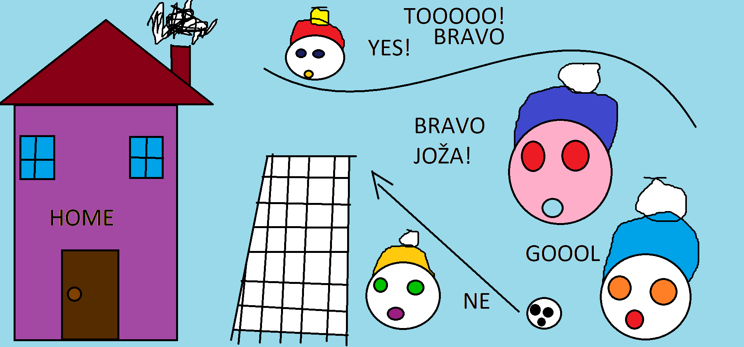
Zabava u SnjegoGradu
U Snjegogradu Joža je učio igrati nogomet. BAM BUM BOOOM ZOOM! Bio je jako jako dobar nogometaš. GOOOOOOOOOOOOOOOOL. I opet, i opet, i opet. Bio je marljiv. Svaki dan u 6:00 sati išao je na igralište i trenirao.
Malo kasnije došao je i prijatelj Marko. On je bio izvrstan golman. Joža je pucao, a Marko sve obranio. Vidimo se sutra u 11 , rekao je Joža, uzeo loptu i otišao kući.
Nakon toga zajedno su igrali igrice. Bilo im je jako lijepo i zabavno. Poslije su gledali utakmicu Dinama na televiziji. Dinamo je pobijedio, a Joža je bio toliko sretan da je loptom razbio prozor. YESSSSSSSSSS. Vikao je Joža u sav glas. Dinamo je najbolji.
Marko i Joža upisali su se u nogometni klub Bregana i bili sretni. Mogli su igrati nogomet do mile volje.
Arian Murić

Slide 9
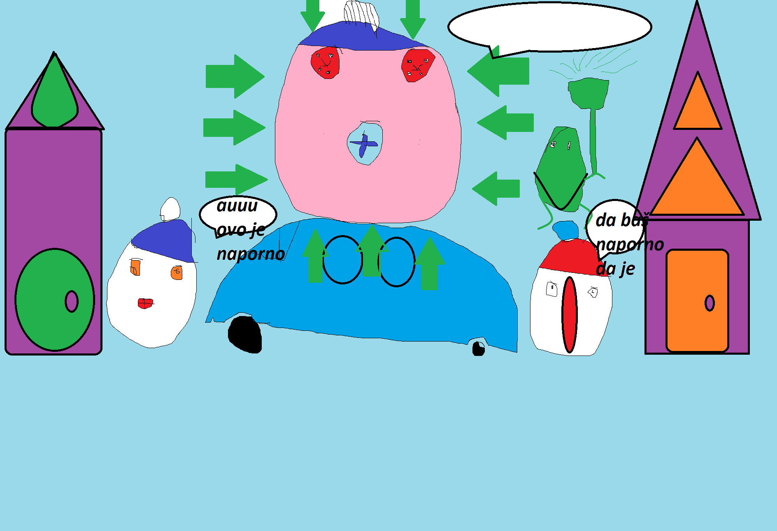
Zabava u SnjegoGradu
Gradonačelnica je bila jako zahtjevna. Snjegovići su morali prefarbati sve kuće u ljubičastu boju, a aute u plavu.
Gradonačelnica je rekla: prestanite se žaliti. Naredila je Crvenki da sve stanovnike počasti ručkom. Plavko je morao organizirati proslavu. Za vrijeme proslave iz grma je iskočila vještica. Vještica s divovskom žabom im se smijala i rugala. Začarala je deset snjegovića u žabe.
Danica je pobjegla, a Crvenka i Plavko su to trebali riješiti. Sakrili su se i smišljali snjegoplan. Smislili su zamku. Uzeli su svoje metle, ali nisu znali da su im metle čarobne. Metle su mogle sve riješiti.
Vještica je napala grad jer je ona nekoć bila gradonačelnica. Jedva je čekala da baš snjegonačelnicu pretvori u žabu. Ministri su svojim čarobnim metlama odčarali sve snjegoviće osim Danice. A vještica je pobjegla.
Matej Mustafić

Slide 10
Zabava u SnjegoGradu
U SnjegoGradu je stolovala snjegonačelnica Danica koja je jako puno jela. Nije znala kad treba prestati. Zato se jako udebljala.
Nakon puno hrane loše se osjećala i morala je ići u snjegobolnicu kod snjegoliječnika da joj pomogne.
Morala je ostati u bolnici i biti na snjegodijeti. Nije više smjela jesti sladoled od jagode.
U bolnici je odlučila da više neće toliko jesti.
Odlučila je da će od sada jesti samo zdravu hranu: voće i povrće. Neće više jesti torte i kolače.
Martin Noršić

Slide 11
Zabava u SnjegoGradu
Jutros je u SnjegoGradu bilo jako bučno. Mali snjegovići zabili su se automobilima jedan u drugoga. Nakon toga svi su došli kod gradonačelnice i vikali, svađali se i psovali. Nije se moglo znati tko je za tu nesreću kriv.
Gradonačelnica Danica morala je sve smiriti. Poslala ih je da igraju igrice kako bi se malo smirili.
Uvijek kad su imali problema snjegonačelnica Danica, velika snjegomama, riješila bi njihove probleme.
Na kraju su se pomirili.
Mihael Runtas

Slide 12
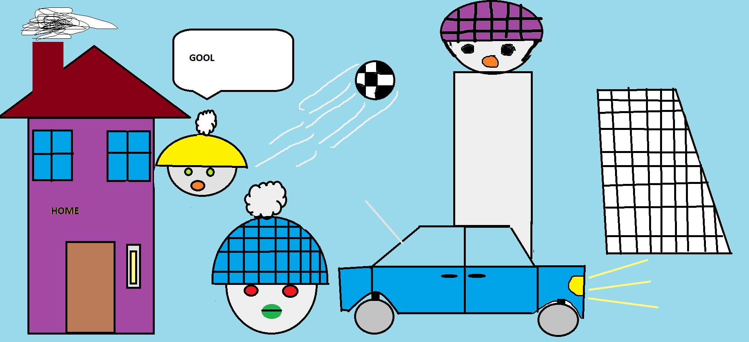
Zabava u SnjegoGradu
U SnjegoGradu je snjegović Joža zabio gol i vikao. Zelenku se nije svidjela galama. Joža je pobjegao, a Zelenko odjurio do gradonačelnice. Joža je dobio kaznu, morao je biti u kutu 10000 godina i 11 sati. Nakon toliko vremena Joža je postao stari djed. I od tada više nikada nije primio loptu u ruke.
Zelenko je otišao u ŽaboGrad u kojem su bile samo bare i žabe. Nakon par dana Zelenka je pitala jedna žaba može li mu biti prijatelj. Nije htio, pa je otišao u MedoGrad. Za njim su došli i drugi snjegovići: Crvenko, Plavko, Žućko i Lubičavko. Postavili su šatore i napravili logor u kampu.
Nakon par dana žaba je došla u njihov logor i sve ih pojela. U gradu je ostala samo Danica. Bojala se jer je mislila da će žaba i nju pojesti. Pitala se gdje su svi otišli. Sakrili su se u kućice. Kad su napokon izašli, vidjeli su da žaba i medvjed nisu opasni. Svi su se igrali.
Ivan Tomo Skender
Ta fotografija korisnika Nepoznat autor: licenca CC BY-NC-ND

Slide 13
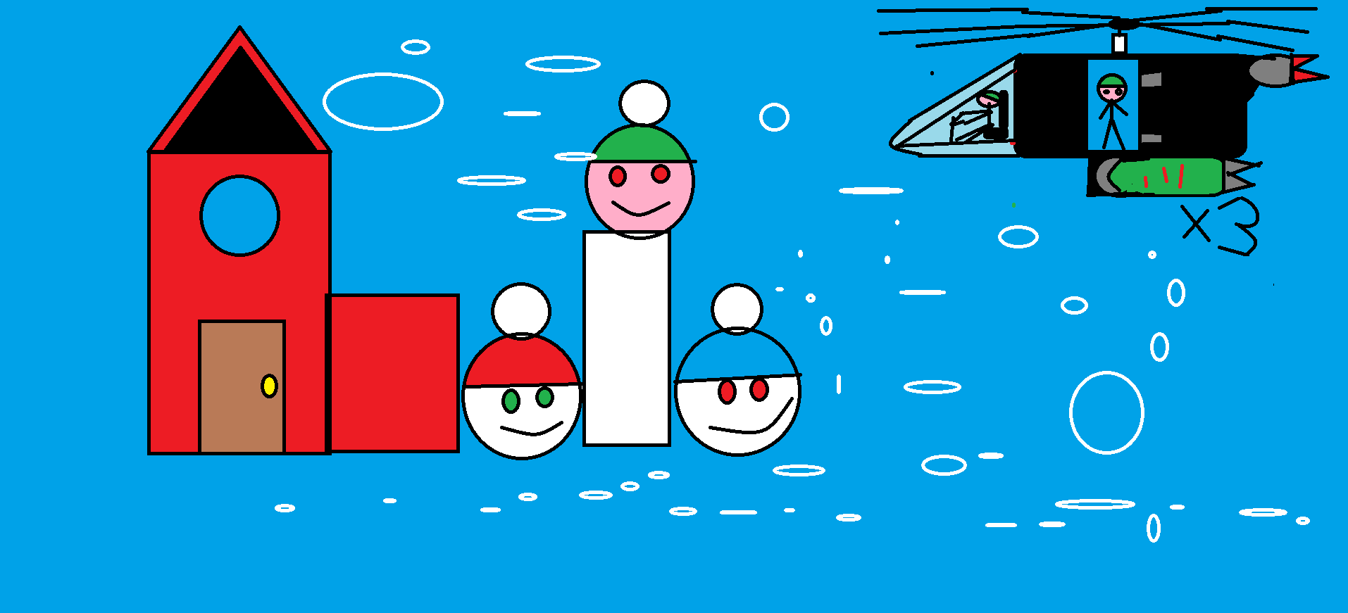
Zabava u SnjegoGradu
Bio je normalan dan u SnjegoGradu, a odjednom se teleportacijom stvorio helikopter koji je htio uništiti cijeli grad. Helikopter je imao atomsku bombu. Snjegovići nisu znali da je bomba prazna. Bojali su se. Gradonačelnica Danica pozvala je vojsku snjegotenkova.
Vlasnik helikoptera bio je snjegović Henry.
Tenkovi su se brzo napunili i bili spremni za borbu. Henrya nije bilo lako zaustaviti. Gradonačelnica je pozvala FBI. Odjednom je krenuo rat. 10 sekundi poslije Danica je pitala Henrya zašto se bori. Rekao je da želi vladati svijetom.
Gradonačelnica nije znala da Henry baš nju želi ubiti da može imati više podanika. U ratu je pobijedila, a Henry se vratio u svoju dimenziju.
Luka Sušac

